Slide 1
第八章 纳滤&纳米复合膜

Slide 2
纳滤（Nanofiltration）发展历史
1976年，Film Tec 公司，North Star 研究所，用哌嗪与均苯三甲酰氯与间苯二甲酰氯通过界面聚合得到NS-300膜。
早期称为“低压反渗透”、“疏松反渗透”、“反渗透-超滤复合膜”。
20世纪80年代初期，美国Film Tec的科学家研制了一种薄层复合膜，能出去尺寸约1nm的分子—纳滤膜名称的由来（1984年）。
20世纪80年代，纳滤膜飞速发展，并产业化。

Slide 3
Nanofiltration in China
国内超滤技术的研究始于20世纪90年代。
1993年，高从堦院士在兴城会议上首次提出了“纳滤膜”概念。
https://3g.163.com/v/video/VL5CAO57R.html
相继开发了CA-CTA纳滤膜，S-PES涂层纳滤膜和芳香聚酰胺复合纳米膜。
研究了纳滤膜的分离机理。

Slide 4
Properties of nanofiltration
操作压力≤1.5MPa，截留分子量为200~1000，NaCl的截留率≤90%的膜可以认为是纳滤膜，主要有以下特点：
纳米级孔径
分离对象主要为1nm左右的溶解组分，特别适合分离分子量为几百的有机小分子物质。对于电中性体系，主要通过筛分效应截留分离粒径大于膜孔径的溶质。
离子选择性
纳滤膜一般为复合膜，在膜表面上带有电荷基团，通过静电相互作用同溶液中的多价离子产生Donnan效应，可实现对不同价态离子的分离。

Slide 5
纳滤原理
纳滤膜的性能评价：
纳滤膜的分离性能评价主要有三个指标：渗透通量、截留率和截留分子量
纳滤膜对NaCl的截留率一般小于50%，但对二价离子的截留率可以大于90%。纳滤膜对一、二价离子截留率的差别，主要由于Donnan效应的影响，随着二价离子浓度的增加，由于Donnan平衡，一价离子将进入透过液测，由于膜本体带有电荷，因此在很低压力下仍具有较高脱盐率。

Slide 6
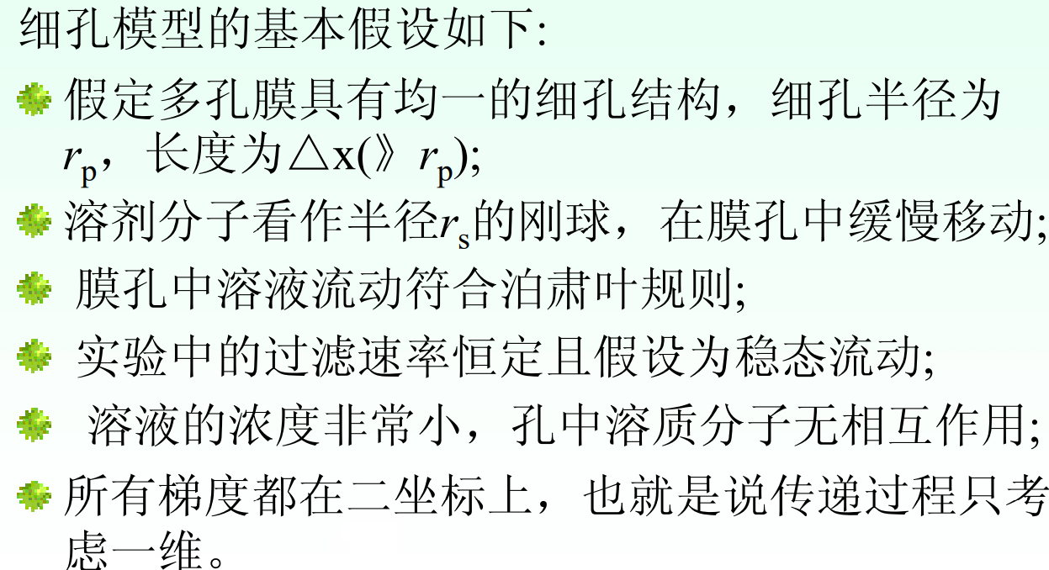
纳滤过程的数学模型
大多数纳滤膜是具有交联结构的复合膜，与反渗透膜相比，纳滤膜的三维交联结构更疏松，即网络具有更大的立体空间。不少纳滤膜表面荷负电，对不同价态电荷和不同价态的离子有不同的Donnan效应。纳滤膜的这些“孔结构”和表面特性决定了其独特的分离性能。
中性溶质体系（筛分效应或尺寸效应）
细孔模型

Slide 7
纳滤过程的数学模型
II. 电解质体系（电荷模型或Donnan效应）
Donnan平衡及Donnan模型
I II
Donnan平衡理论：在大分子电解质溶液中，因大离子不能透过半透膜，而小离子受大离子电荷影响，能够通过半透膜，当渗透达到平衡时，膜两边离子浓度不相等，这种现象叫Donnan平衡。
通过加入一种不能通过膜的离子的廉价的盐NaX，造成膜两侧浓度差，可以达到从稀溶液中“挤出”贵重组分的目的。
H₂O
Na⁺
Cl⁻
Na⁺
X⁻
H₂O
Na⁺
Cl⁻
离子选择膜

Slide 8
纳滤过程的数学模型
II. 电解质体系（电荷模型或Donnan效应）
Donnan平衡模型
将荷电基团的膜置于盐溶液时，溶液中的反离子在膜内浓度大于其在主体溶液中的浓度，而相同离子在膜内的浓度低于其在主体溶液中的浓度。由此形成了Donnan位差阻止了同名离子从主体溶液向膜内的扩散，为保持电中性，反离子也被膜截留。
Donnan平衡模型常用于荷电膜的脱盐过程，如图所示，这里的膜为固定负电荷型。
Na⁺ （x）
P⁻ （x）
膜相
Na⁺ （C₀）
Cl⁻（C₀）
溶液相
Na⁺ （x+C_{m}⁺）
P⁻ （x）
Cl⁻ (C_{m}⁻)
膜相
Na⁺ （C₀-C_{m}⁺）
Cl⁻ (C₀-C_{m}⁻)
溶液相
平衡前 平衡后

Slide 9
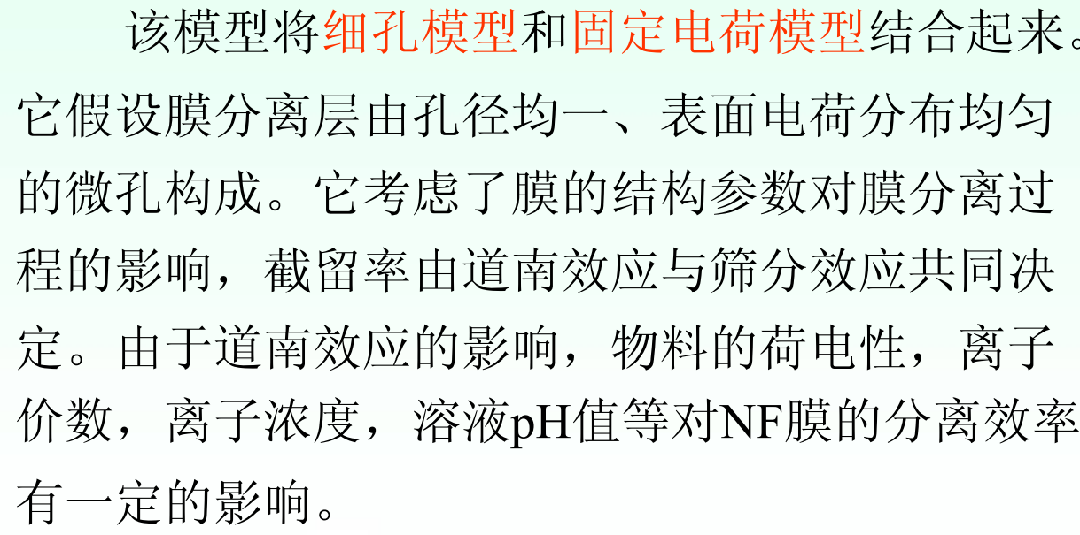
纳滤过程的数学模型
III. 中性溶质和电解质混合体系
静电位阻模型(electrostatic and steric-hindrance model)

Slide 10
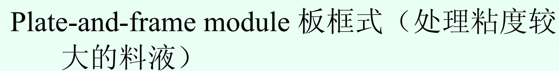
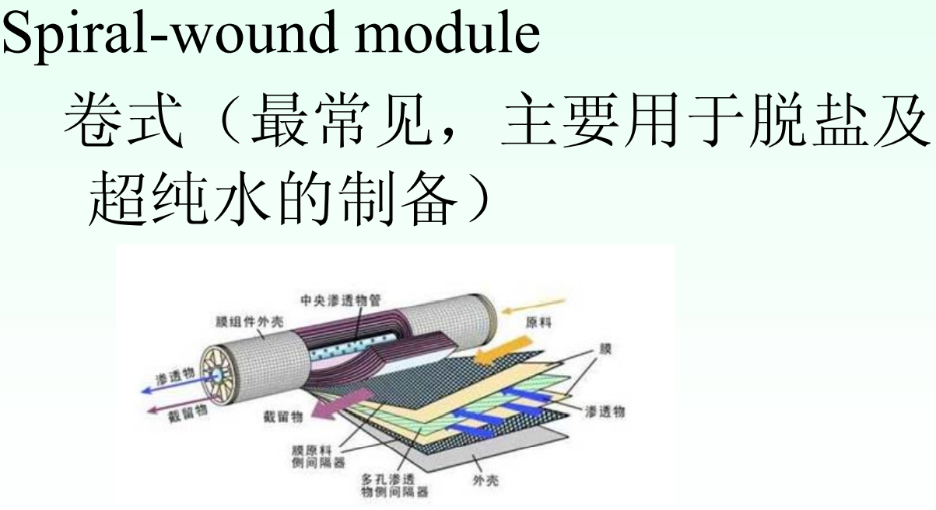
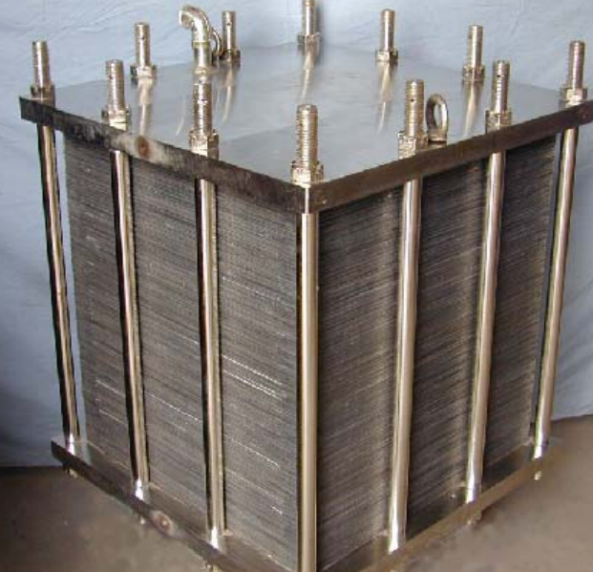
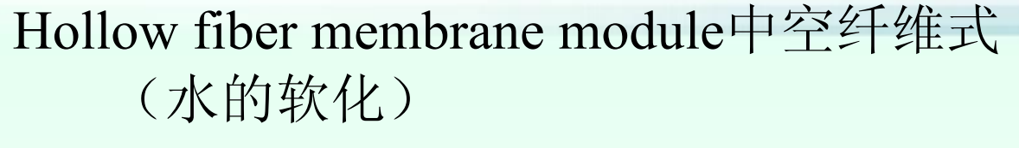
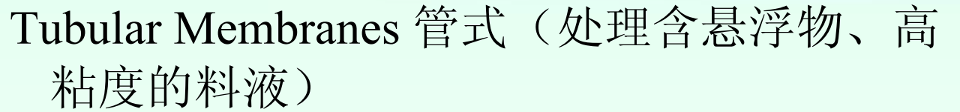
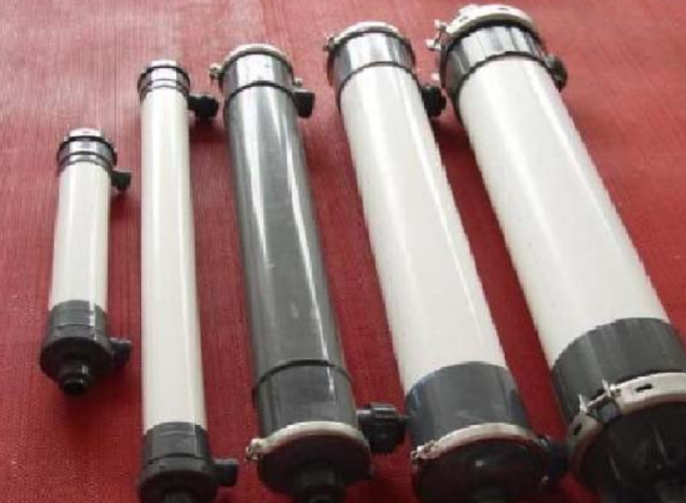
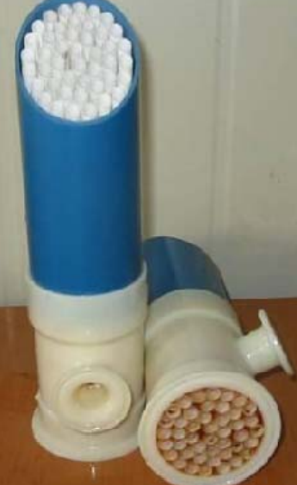
纳滤工艺及应用
纳滤膜组件

Slide 11
纳滤工艺及应用
纳滤应用
水处理方面的应用：软化水是NF膜最重要的工业应用之一。NF膜可去除Ca²⁺、Mg²⁺ 等硬度成分、三卤甲烷中间体（致癌前驱物）、异味、色度、农药、可溶性有机物及蒸发残留物质，并在低压下实现水的软化及脱盐。
食品加工方面：
（1）乳品加工：乳清脱盐，乳清中含有4%~6%的NaCl和6%的乳清固体物，BOD达45000mg/m³。由于含盐，所以既不能与正常的乳清混合，又不能直接排放。用NF可以有效处理含盐乳清，不破坏牛奶的风味和营养价值。
（2）果汁浓缩：利用RO和NF连用，用于果汁浓缩，可以保证果汁的色、香、味不变，又节省能源（与蒸馏与冷冻法相比）。如将10%的葡萄糖浓缩到45%所需能耗，仅为通常蒸馏法的1/8，冷冻法的1/5。

Slide 12
纳滤工艺及应用
纳滤应用
（3）低聚糖的分离和精制：低聚糖是两个以上单糖组成的碳水化合物，可改善体内的微生态环境，提高人体免疫，降低血脂，抗衰老抗癌。天然低聚糖从菊芋或大豆中提取，大豆低聚糖从大豆乳清中分离。可以通过NF膜分离和精制低聚糖。
（4）环糊精的生产：环糊精通过液状淀粉在酶的作用下生产，如在反应过程中和后处理过程中加入膜处理步骤可以大大提高产率，UF膜能够分离出环糊精，同时将活性酶返回反应釜，再通过NF膜浓缩环糊精。
III. 在染料工业的应用
应用于染料脱盐、纯化、浓度等方面，可提高各类染料如酸性染料、活性染料等的纯度。

Slide 13
纳滤工艺及应用
纳滤应用
IV. 医药方面：
NF主要集中在生化试剂生产，生化试剂多具有热敏性，在加工过程中易受热而破坏。利用NF对生化试剂进行提纯与浓缩，不仅可降低有机溶剂与水的消耗量，可将微量的有机污染物和低分子盐除去，节约能耗，提高产品质量。V. 废水处理中的应用
（1）造纸废水处理：NF膜可以替代吸附与电化学方法除去纸浆厂冲洗水中的深色木质素和漂白过程中产生的氯化木质素，因为许多有色有机物带电负性，易被带荷负电的NF所截留。
（2）电镀废水处理: NF用于镀镍漂洗水再循环及镍的回收，设备操作及维修简单，运转费用低。

Slide 14
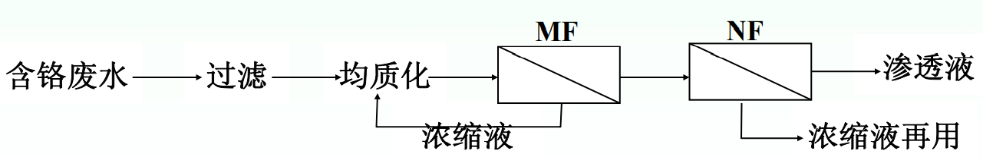
纳滤工艺及应用
纳滤应用
V. 废水处理中的应用
（3）生活污水处理：生活污水一般用生物降解/化学氧化法结合处理，但氧化剂浪费大，残留物多。因此可以在它们中间加一NF环节，能使微生物降解掉的小分子（MW<100）透过，而把不能降解的大分子截住，让其进入化学氧化器后再去生物降解。

Slide 15
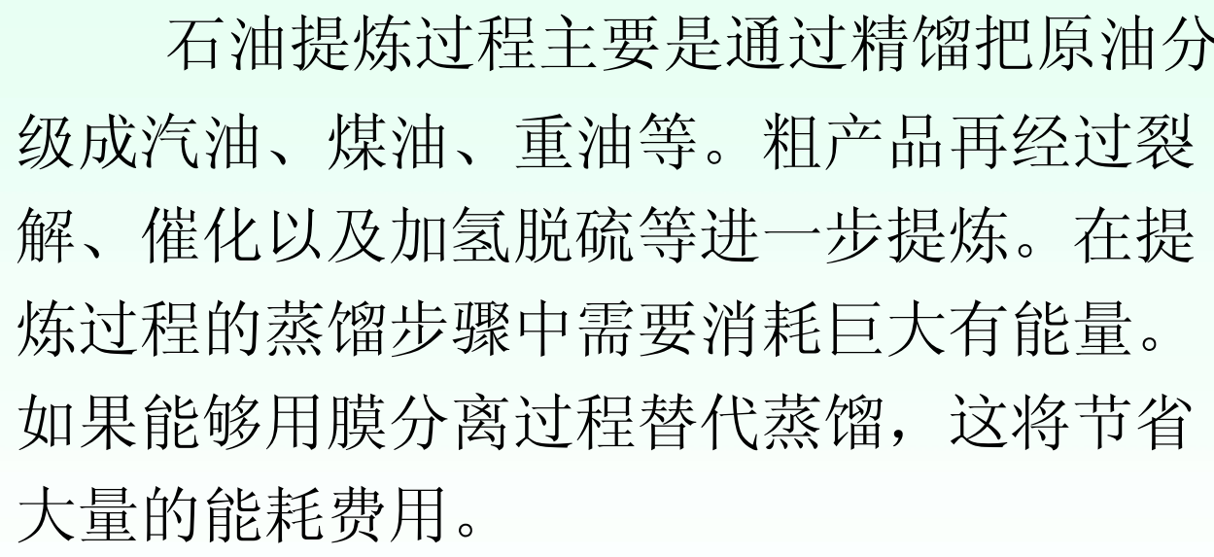
纳滤工艺及应用
纳滤应用
VI. 在石油工业中的应用

Slide 16
纳滤技术的未来发展趋势
新的膜材料：无机-有机杂化纳滤复合膜、以新型多孔纳米材料为无机材料制备无机-有机杂化膜、基于新型纳米材料制备高性能纳滤膜，如碳纳米管膜、氧化石墨烯膜和金属有机骨架膜等。
新的制膜工艺：以纳米材料作为填充粒子通过界面聚合制备TFN纳滤膜可以有效改成TFC纳滤膜的性能。另外，紫外线接枝、电子束辐射、等离子体接枝和层层自组装技术也开始广泛应用。
纳滤模型及传质机理研究
新应用：药物、生物技术和食品应用
膜污染的预防

Slide 17
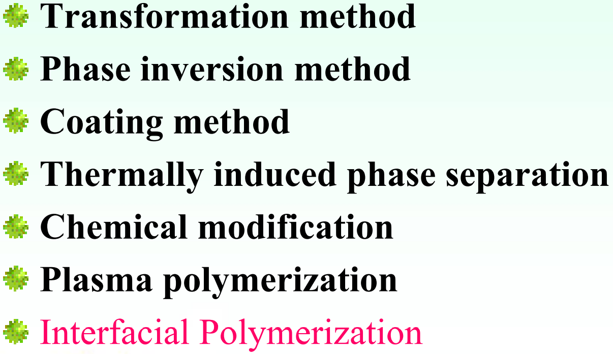
纳滤膜制备

Slide 18
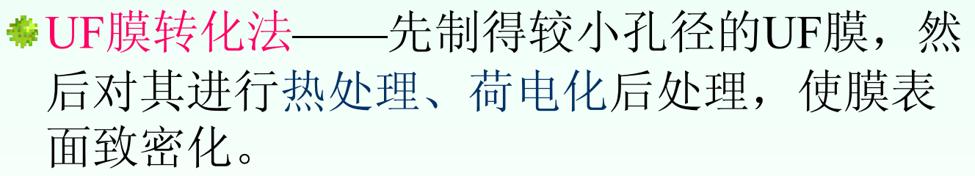
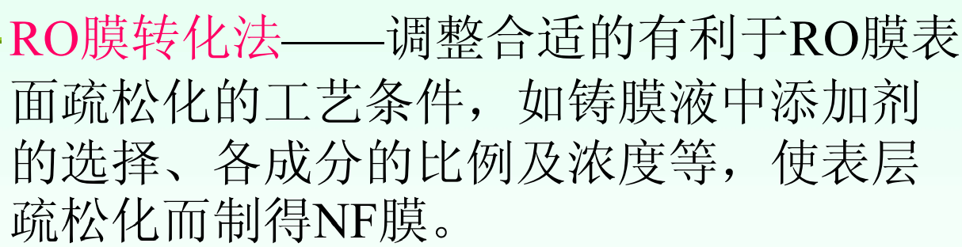
纳滤膜制备
Transformation method

Slide 19
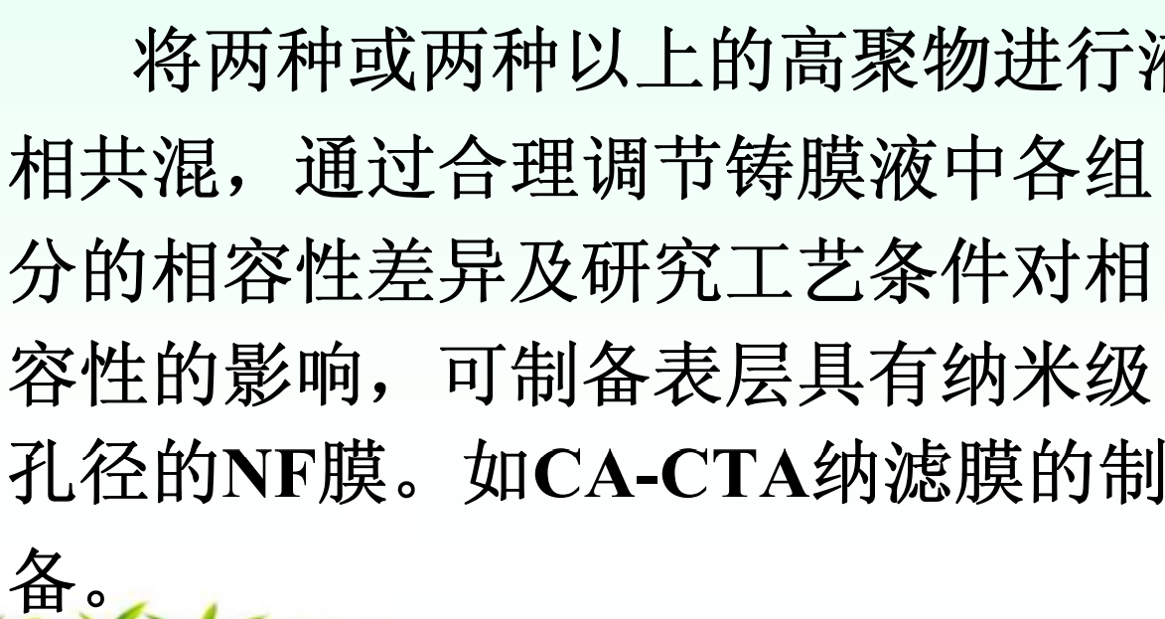
纳滤膜制备
Blend method

Slide 20
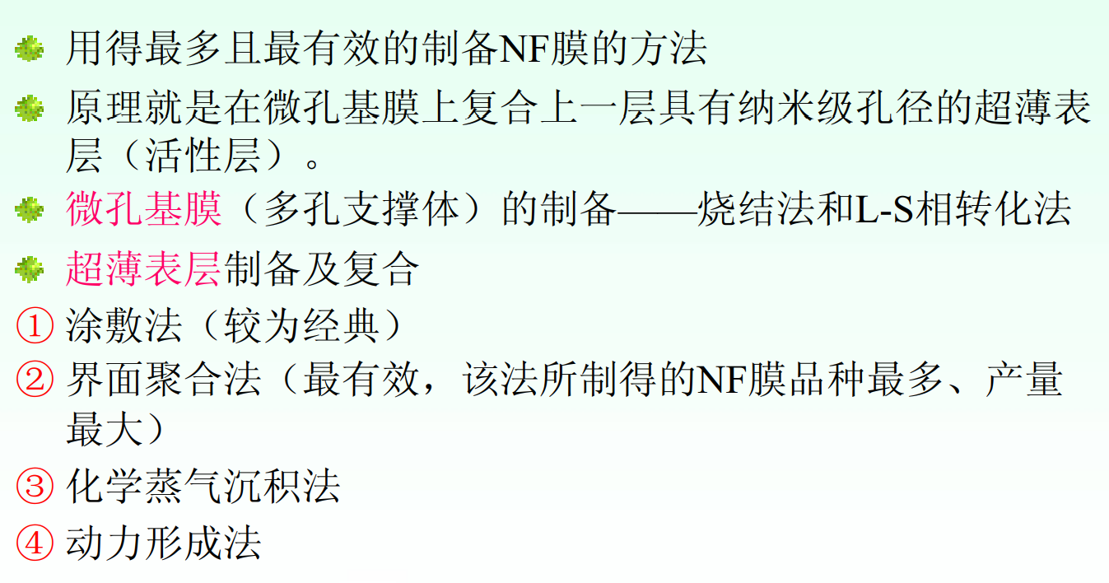
纳滤膜制备
Composite method

Slide 21
纳滤膜制备
Composite method

Slide 22
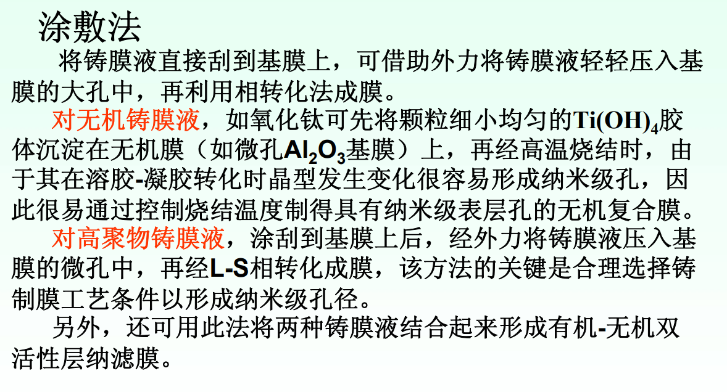
纳滤膜制备

Slide 23
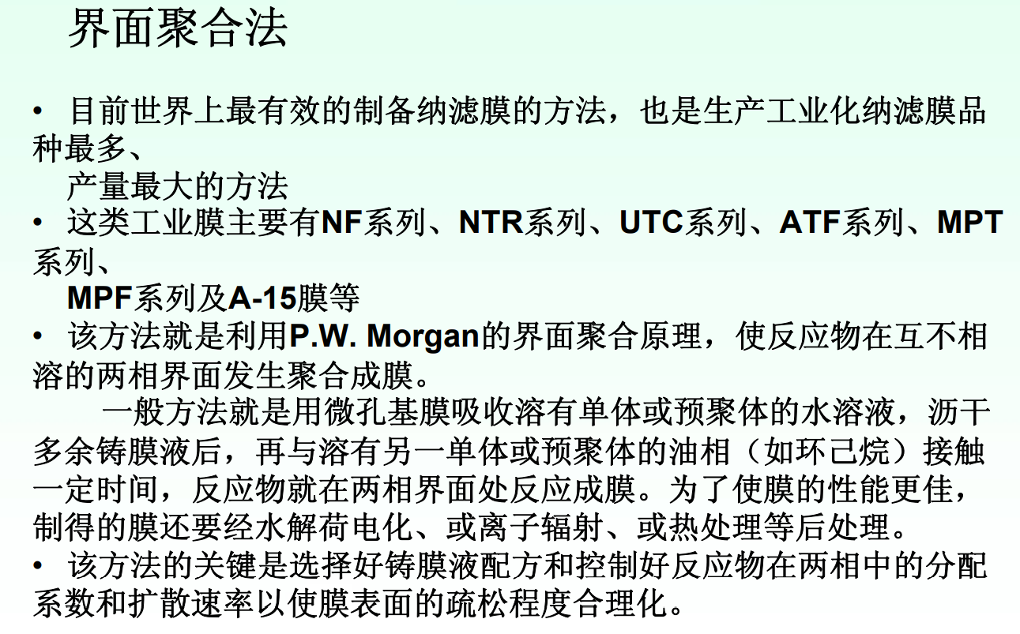
纳滤膜制备

Slide 24
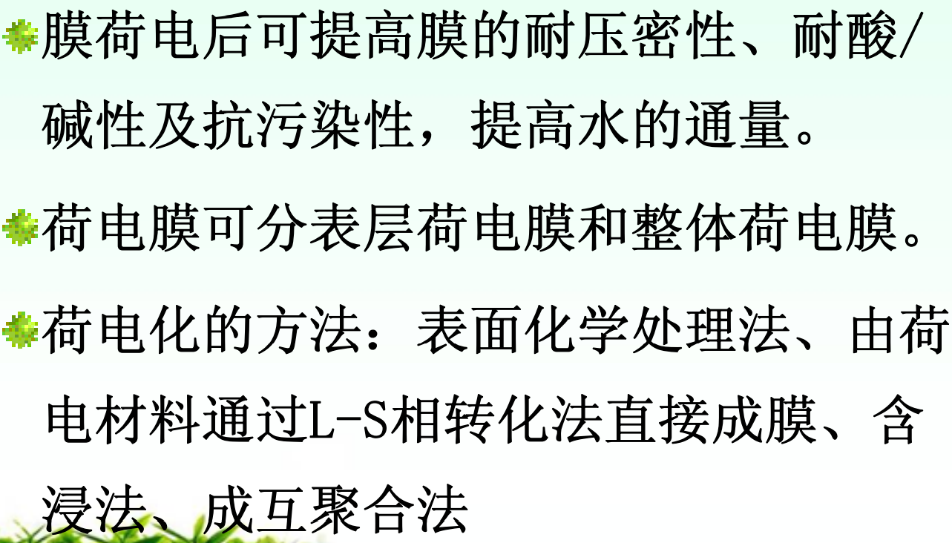
纳滤膜制备

Slide 25

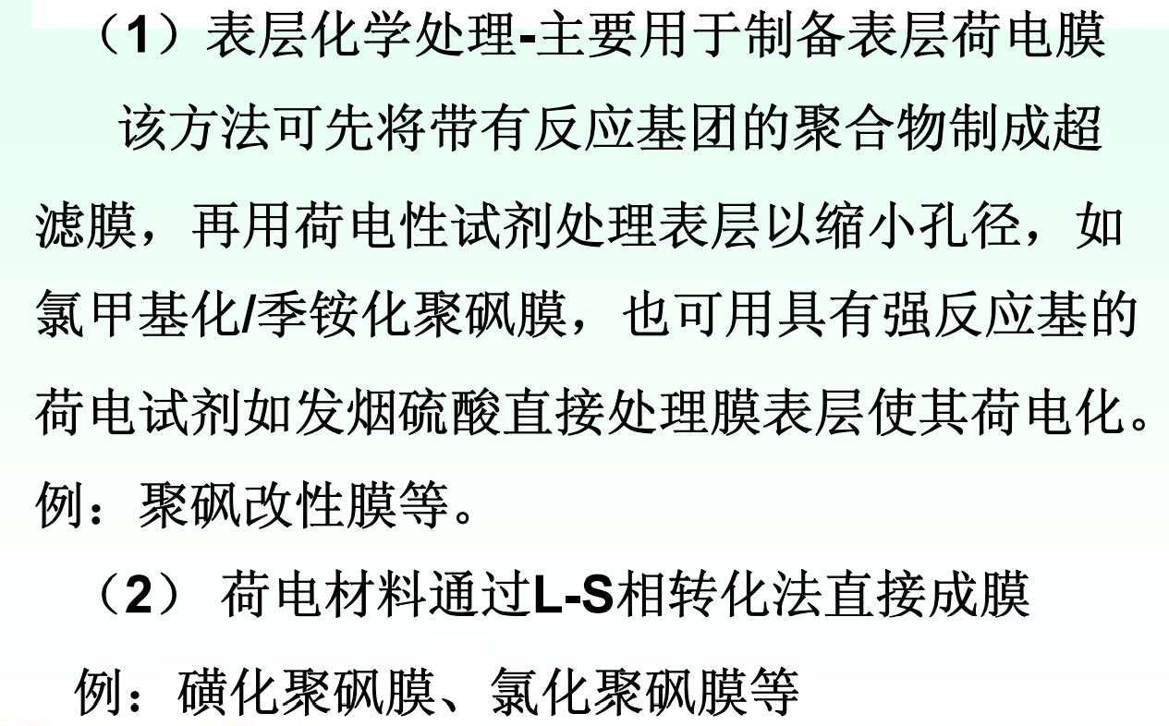
纳滤膜制备

Slide 26
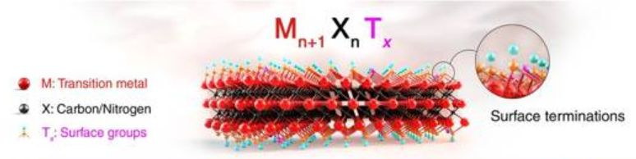
纳米复合膜--Mxene
2011年美国Drexel大学报道了利用HF化学剥离三元层状碳化物Ti₃AlC₂成功制备出新型的二维碳化物晶体Ti₃C₃T_{x}（T代表-F和-OH等官能团）。Ti₃AlC₂是典型的MAX相，是三元层状化合物的统称，具有统一的化学式M_{n+1}AX_{n}，其中 n=1、2或3，M代表早期过渡金属元素，如Sc、Ti、Zr、V等；A是III、IV主族元素，X代表碳或氮。
MAX相的结构特点是M原子与A原子层交替排列，形成近密堆积六方层状结构。M-A键具有金属键的特性，相对于M-X键作用力较弱。在HF酸溶液中，MAX相的A原子层易于被刻蚀，形成二维M_{n+1}X_{n}原子晶体，为强调由MAX相剥离出来的，统一命名为Mxene.

Slide 27
Mxene的特点
MXene 是一类新型的具有类石墨烯结构的二维材料，由几个原子层厚度的过渡金属碳化物、氮化物构成。二维材料通常表现出强的晶体内共价键和弱的层间范德华力相互作用，涵盖了绝缘体、半导体、金属和超导体的几乎所有的材料特性，具有优异的化学和物理性能。
MXene材料具有典型的二维层状结构特征，其比表面积大，导电性优良，自润滑性能良好，还具有丰富的表面基团。可以通过酸刻蚀法来制备，如氢氟酸（HF）、氟化氢铵（NH₄HF₂）或盐酸（HCl）与氟化锂（LiF）的混合物。

Slide 28
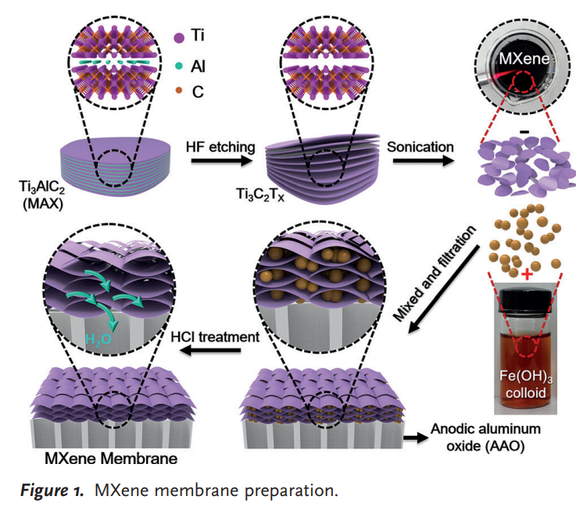
基于Mxene应用于水处理

Slide 29
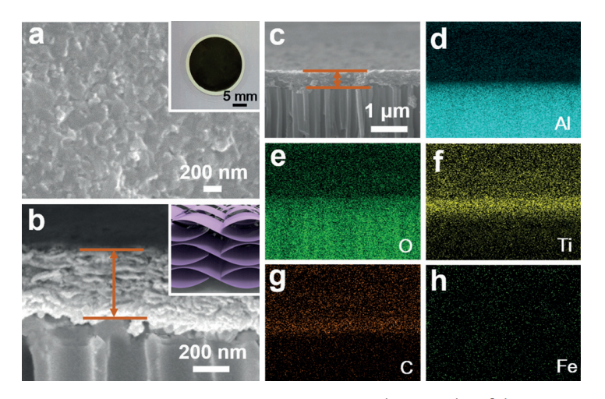
基于Mxene应用于水处理
a) SEM image (inset: macroscopic photograph) of theMXene membrane surface. b) High magnification of SEM image of the cross-sectional view of the MXene membrane supported on AAO (inset: representation of the layered structure). c) Low-magnification SEM image of the cross-sectional view of MXene membrane supported on AAO and corresponding elemental maps of d) aluminum, e) oxygen, f) titanium, g) carbon, and h) iron from the same area withsame the scale bar.

Slide 30
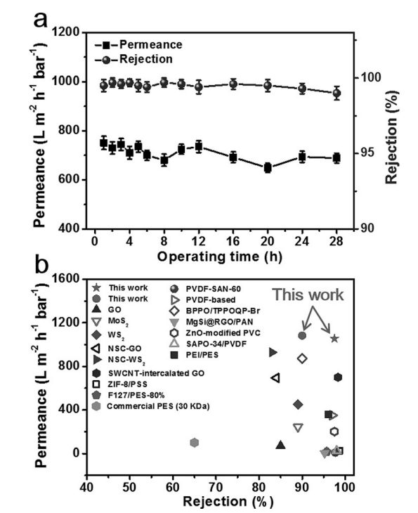
基于Mxene应用于水处理
The MXene membrane exhibits an excellent water permeance (more than 1000 L m⁻² h ⁻¹ bar⁻¹) and a high rejection rate (90%) for molecules with sizes larger than 2.5 nm when applied in water purification.

Slide 31
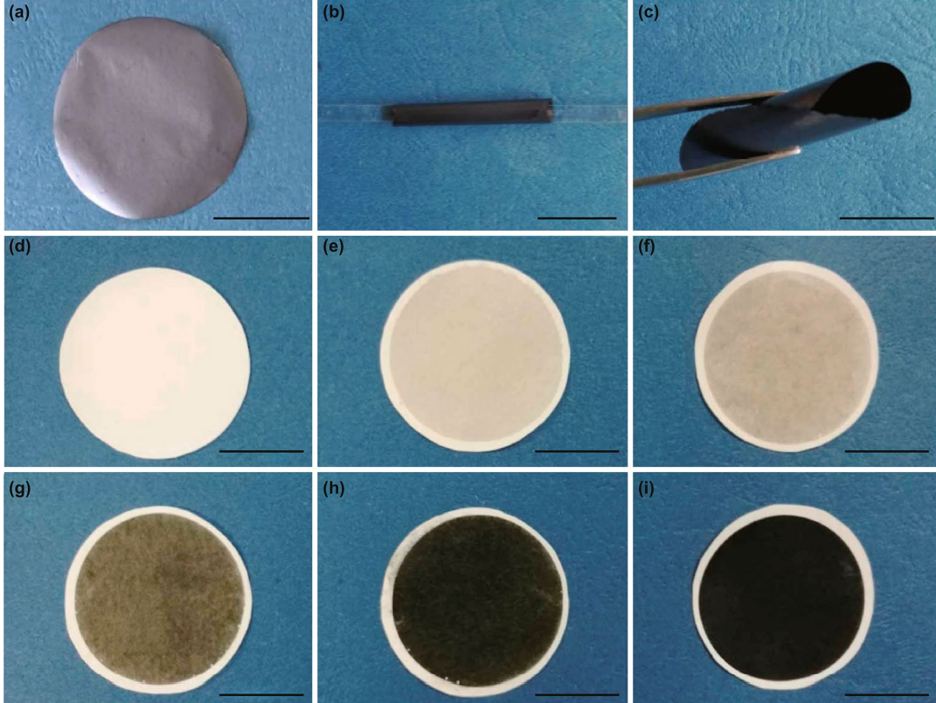
基于Mxene应用于水处理

Slide 32
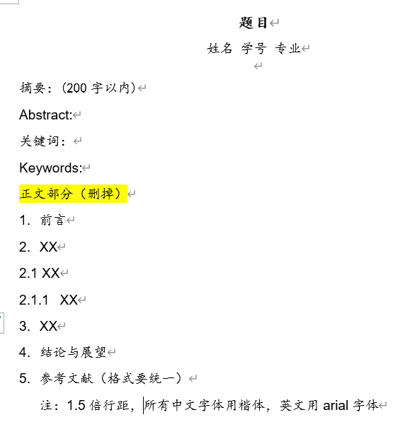

Slide 33
纳米复合膜--Mxene
2011年美国Drexel大学报道了利用HF化学剥离三元层状碳化物Ti₃AlC₂成功制备出新型的二维碳化物晶体Ti₃C₃T_{x}（T代表-F和-OH等官能团）。Ti₃AlC₂是典型的MAX相，是三元层状化合物的统称，具有统一的化学式M_{n+1}AX_{n}，其中 n=1、2或3，M代表早期过渡金属元素，如Sc、Ti、Zr、V等；A是III、IV主族元素，X代表碳或氮。
MAX相的结构特点是M原子与A原子层交替排列，形成近密堆积六方层状结构。M-A键具有金属键的特性，相对于M-X键作用力较弱。在HF酸溶液中，MAX相的A原子层易于被刻蚀，形成二维M_{n+1}X_{n}原子晶体，为强调由MAX相剥离出来的，统一命名为Mxene.

Slide 34
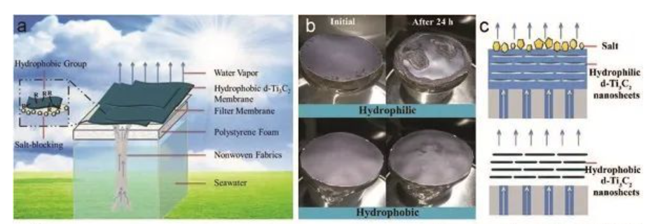
Mxene光热应用—海水淡化
由于光热材料对电磁辐射（太阳光）的响应不同，因而光热转换机制也有所不同，主要与它们固有的电子或带隙结构有关，一般可分为：i）局域表面等离子体共振（LSPR）效应，ii）电子空穴的产生和弛豫，iii）共轭或超共轭效应。

Slide 35
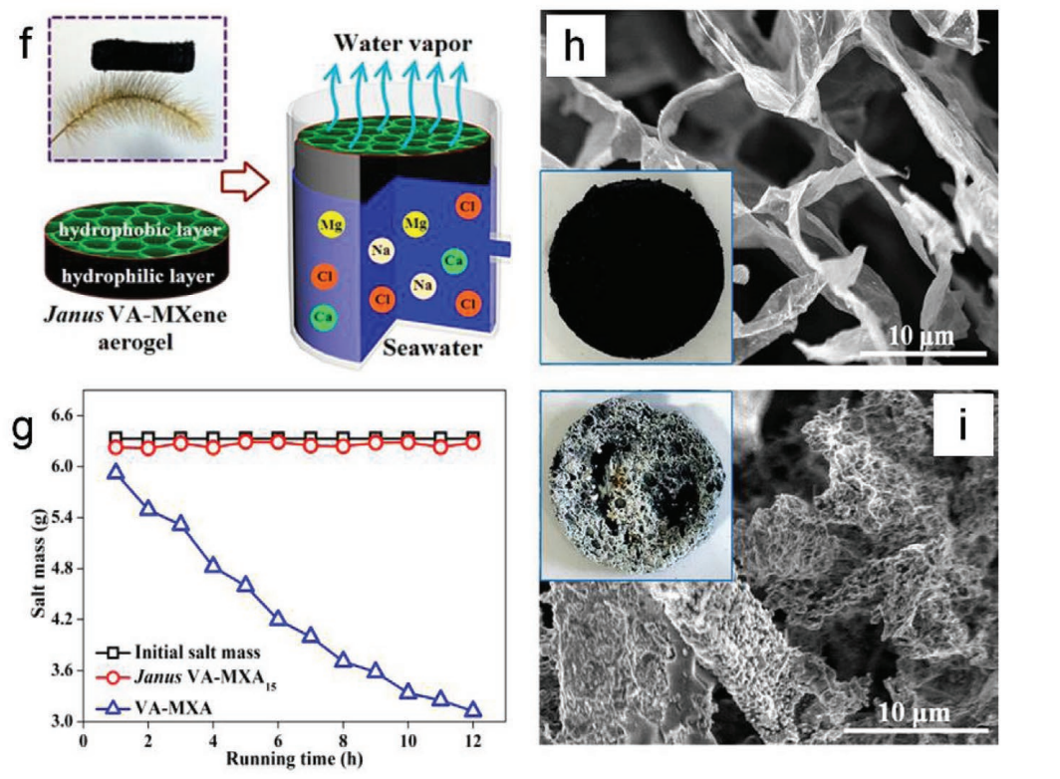
Mxene光热应用—海水淡化
（f）JanusVA-MXA耐盐气凝胶示意图；（g）不同VA-MXA太阳吸收体下水体含盐量随辐照时间的变化；（h）JanusVA-MXA和（i）VA-MXA的扫描电镜图像（辐照12h后），其各自的照片显示在插图中。

Slide 36
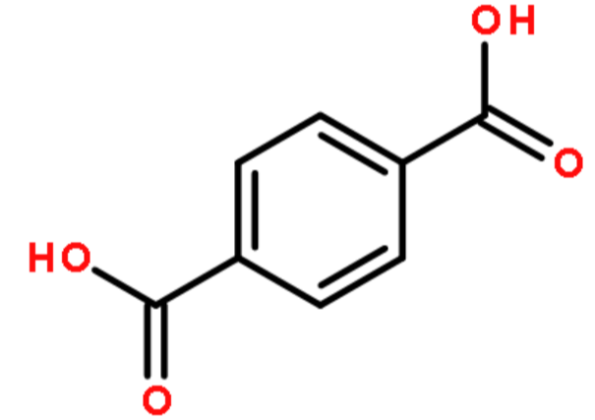
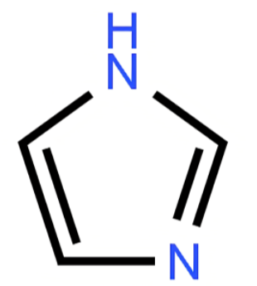
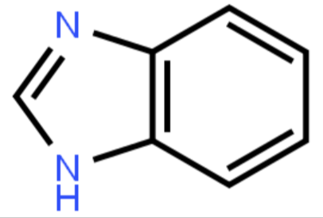
金属有机骨架材料
MOFs材料是金属有机骨架化合物（metal-organic frameworks）的简称。MOFs材料是由无机金属中心（金属离子或金属簇）与桥连的有机配体通过自组装相互连接，形成的一类具有周期性网络结构的晶体多孔材料，又称多孔配位聚合物（微孔材料< 2nm）。
金属离子为电子受体，通常为Zn、Co、Fe、Cr、Ni和Mn等。
有机配体含有两个或两个以上配位原子的多齿配体，配位原子提供孤电子对，为电子给体。有机配体可分两种，主要是含氧和含氮配体：
（1）羧酸类配体 （2）氮环杂类配体
对苯二甲酸
咪唑
苯并咪唑

Slide 37
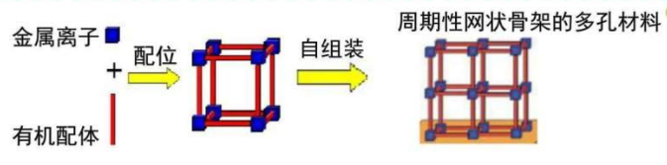
金属有机骨架材料
几种典型的有机金属骨架材料：
（1）ZIF系列。ZIFs（zeolitic imidazolate frameworks, 沸石咪唑酯骨架）
是MOFs的重要分支，典型代表是ZIF-8。由金属离子与咪唑类配体连接而成，因与硅铝沸石分子筛具有相同的键角和类似的拓扑结构而得名。
（2）UIO系列。UiO （University of Oslo）系列，典型代表UiO-66。
（3）MIL系列。MIL（materials of institute lavoisier）系列最早由法国拉瓦锡研究所得到。主要由V、Cr、Al、Fe等三价离子与对苯二甲酸配位连接而成。

Slide 38
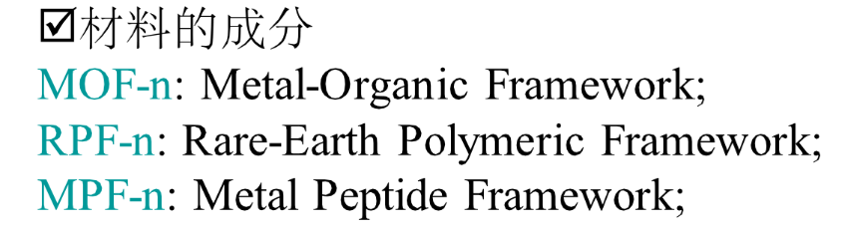
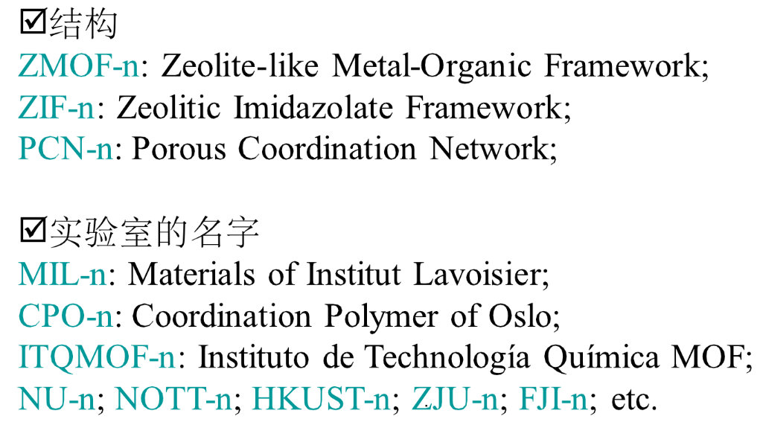
金属有机骨架材料

Slide 39
金属有机骨架材料
金属有机骨架材料的性质：
（1）化学组成丰富。种类多样化的金属离子和有机多齿配体可形成化学组成丰富的MOFs。
（2）比表面积大。如Li等合成的MOF-5比表面积为2900 m²/g；Koh合成的UMCM-2比表面积高达5000 m²/g。
（3）拓扑结构多样化。种类丰富的金属离子和有机配体可以形成不同类型的次级结构单元，进而组装形成多样化的拓扑结构，最终影响材料的晶格排列方式和晶面衍化规律。
（4）孔道可调变。

Slide 40
金属有机骨架材料
金属有机骨架材料的用途：
（1）催化领域。以MOFs作为催化剂在加氢、氧化、开环、聚合和光催化领域中得到应用。
（2）传感领域。化学传感器将样品浓度、组分等化学信息转变为有用信号的装置。大部分商业化的传感器依靠有机聚合物或无机半导体薄膜来吸附分析物或与之反应。
（3）荧光领域。种类丰富的金属离子和有机配体可以形成不同类型的次级结构单元，进而组装形成多样化的拓扑结构，最终影响材料的晶格排列方式和晶面衍化规律。
（4）吸附分离领域。
（5）膜分离领域。
（6）磁性材料领域。

Slide 41
金属有机骨架材料
金属有机骨架材料的孔道与选择性吸附：
MOFs材料因与气体分子具有良好的亲和性而被应用于选择性吸附、捕获或者分离领域。孔道是气体、液体分子发生吸附和扩散的主要场所。影响其选择性吸附的关键因素：
（1）孔窗直径与分子筛分效应：孔窗直径决定了能够进入孔道的客体分子尺寸的上限，即分子截留尺寸。如CO₂为0.33 nm, 小于N₂和CH₄，可以选择性的吸附CO₂，起到“分子筛”的作用。
（2）孔表面的化学组成：金属节点和有机配体会极大影响材料与CO₂分子的相互作用
开放金属位与的CO₂相互作用。如具有空d轨道的过渡金属Ti和V，与电子给体CO₂之间存在弱的配位相互作用。

Slide 42
金属有机骨架材料
金属有机骨架材料的孔道与选择性吸附：
（2）孔表面的化学组成：
b). 有机配体与CO₂的相互作用：如氨基等官能团的介入，是常用的提高CO₂吸附选择性的方法。含氮原子的富电子基团（如氨基）与CO₂之间存在路易斯酸碱相互作用。
（3）孔道柔性：MOFs主要有配位键、氢键、π-π或范德华力等弱相互作用连接而成，材料的柔性增加。柔性孔道在一定范围内的扩张和开孔效应，可以选择性吸附一些尺寸适宜的分子，同时排斥尺寸较大的分子。
基于上述特性，MOFs是重要的膜分离材料。具有多孔性，可选择性吸附某些气体、液体分子，这是作为膜材料的先决条件。一些具有优异的热稳定性和水热稳定性，是实现工业化的重要考量。

Slide 43
MOFs 多晶膜的类型及制备方法
多晶膜的主要类型：
支撑型：有载体，载体应具有多孔性，如金属氧化物、多孔玻璃、金属载体（Cu网、Ni网）、合金载体以及有机聚合物载体
无支撑型（自支撑型）
支撑型多晶膜的制备：
原位晶化法（in situ crystallization）：将载体垂直或水平浸入反应溶液当中，使MOFs在载体表面成核、晶化并最终生成致密膜的方法。一般需要从载体（载体表面粗糙程度、孔隙大小和表面化学组成）、反应液组成和能量供给方式（常规加热、微波加热、超声波）三方面进行优化。

Slide 44
MOFs 多晶膜的类型及制备方法
支撑型多晶膜的制备：
原位晶化法（in situ crystallization）：
载体：载体表面的粗糙程度、孔隙大小和表面化学组成是决定载体表面性质的三个重要因素，共同影响MOFs多晶膜的致密程度。
孔隙较小的载体有利于膜生长的致密化。
载体表面化学组成：富含官能团的载体表面浸入膜合成溶液时，会吸引溶液中的前驱体（金属离子或有机配体）与之反应成键，促进膜的致密化，另外增强与膜基体的相互作用。
（1）羟基修饰：以热的H₂SO₄/H₂O₂浸泡载体或者进行紫外/臭氧处理
（2）氨基修饰：如利用3-氨丙基三乙氧基硅烷（APTES）修饰载体

Slide 45
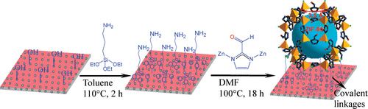
MOFs 多晶膜的类型及制备方法
支撑型多晶膜的制备：
原位晶化法（in situ crystallization）：
（2）氨基修饰：如利用3-氨丙基三乙氧基硅烷（APTES）修饰载体
（3）有机配体修饰：如利用2-甲基咪唑对Al₂O₃载体进行修饰制备ZIF-8膜。
APTES
2-醛基咪唑

Slide 46
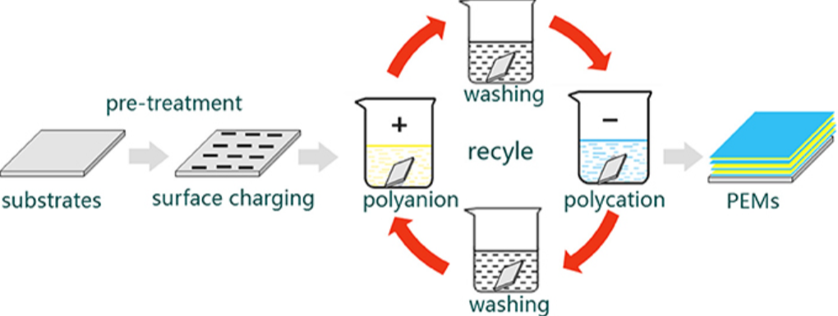
MOFs 多晶膜的类型及制备方法
支撑型多晶膜的制备：
层层自组装法（layer-by-layer assembly）
反向扩散界面生成法（counter-diffusion interfacial synthesis）：多孔载体充当“屏障”，将金属离子和有机配体分隔至载体两侧。两者不发生体相混合，两种静态溶液沿相反方向扩散，在载体界面处相遇，并发生碰撞、成核、晶化，最终形成致密的分离膜。

Slide 47
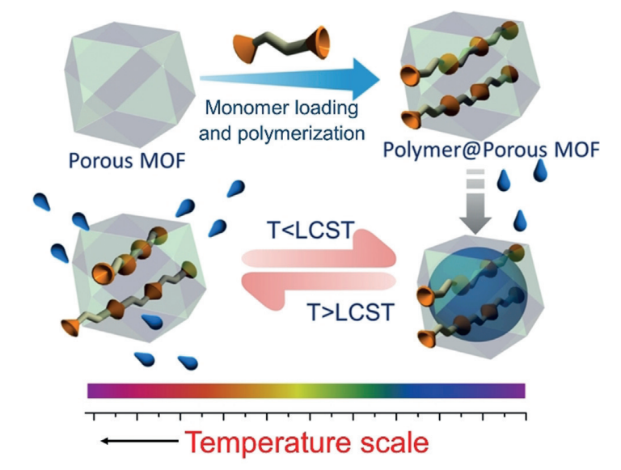
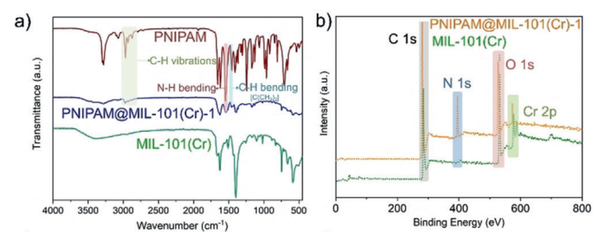
金属有机骨架杂化膜
1. 在MOF纳米通道内聚合
将可聚合单体可以作为客体容纳在孔中，则这些单体可以随后在多孔材料中聚合。
Angew. Chem. Int. Ed. 2020

Slide 48
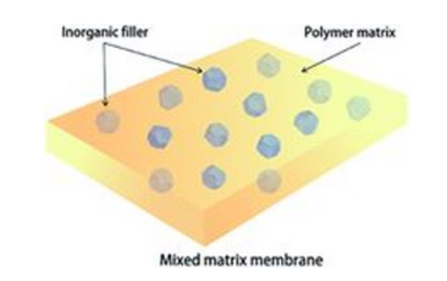
MOF与聚合物杂化的几种方法
2. 混合基质膜
对于气体分离、催化和探测等实际应用，粉末形式的MOF必须加工成一定的形状。由于这种结晶材料总是缺乏灵活性和加工性，所以与聚合物的组合是个不错的选择。混合基质膜的示意图如图所示。其中，无机填料的选择与聚合物基质的重要性相当，聚合物膜的性能不仅取决于无机颗粒的分离性能，也取决于与聚合物基质的相容性。

Slide 49
2. 混合基质膜
通过结合MOF的分子筛效应和聚合物基质的共同特征，可以开发新型MOF基mixed matrix membranes (MMMs)，来解决传统聚合物膜的权衡问题。相比其他无机填料，在MMMs中使用MOF的潜在优势：
（1）通过简单地改变前体-金属盐和有机配体的配方，MOF的孔结构和孔径可以根据具体应用进行调整。
（2）通常，MOFs与聚合物基质具有更好的相容性，因为MOF中的有机连接体与聚合物链具有更强的相互作用（相似相容）。

Slide 50
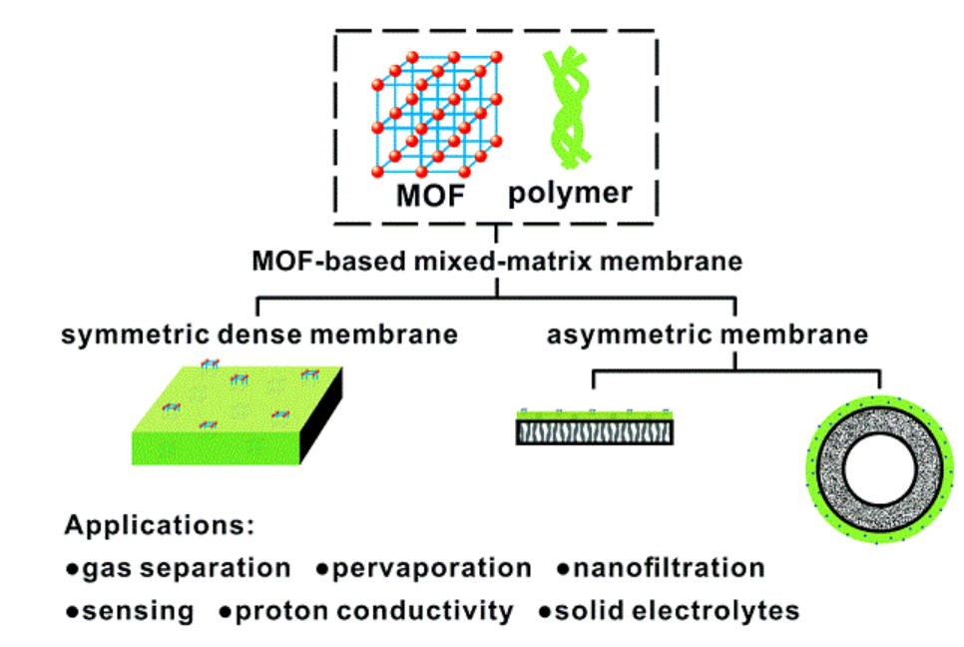
2. 混合基质膜

Slide 51
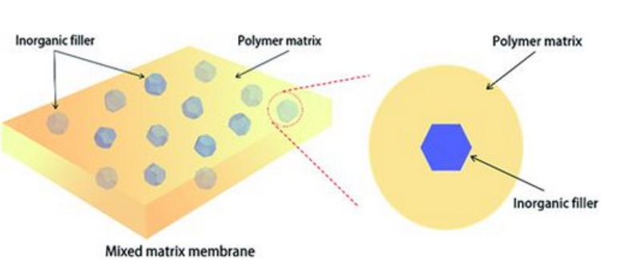
2. 混合基质膜
界面形貌不良主要表现为界面空隙（图a）、填料颗粒周围聚合物的硬化（图b）和填料孔的堵塞三种类型。低的界面附着力会在填料/聚合物界面区域产生非选择性的界面空隙，特别是对于一些含有微米级MOF粒子的MMMs。填料周围聚合物层的硬化是由于填料/聚合物界面上聚合物链的固定引起的。这种现象也会影响填料周围的气体输运行为，降低了膜的渗透性。
MMMs中界面空隙（a）和固化聚合物（b）示意图

Slide 52
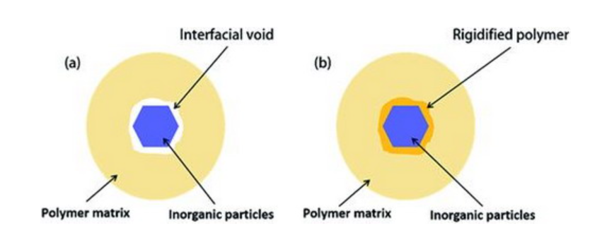
2. 混合基质膜
由于无机相和聚合物相的内在差异，想要MMMs实现图中所示的理想形貌是一项挑战。因为填料与聚合物之间附着力差，填料/聚合物界面处的缺陷很容易产生。虽然相比于典型的无机填料(如沸石、二氧化硅)，MOFs由于具有有机基团的能更好地与聚合物基体相容。但是这种相容性被高估，这是由于MOFs材料表面有机官能团(如羧基)通常是配位的，不会暴露在表面，尤其对于微米尺寸的MOFs，因此，这还不足以消除界面空隙。
理想混合基质膜示意图

Slide 53
2. 混合基质膜
分散性
MOF材料在聚合物基质中的分布对于MMMs是至关重要的。改善MOF材料分散性的常见方法是先将填充颗粒分散到溶剂中，然后加入少量聚合物，在此基础上，通过反复搅拌和超声处理，将剩余聚合物逐渐加入填料悬浮液中。
这种方法可以降低填料/聚合物界面的应力，改善聚合物基填料与本体聚合物的相互作用，减少填料的团聚。然而，该方法仍然不足以消除具有纳米填料或高填料负载的MMM中聚集体的形成。
更好的解决方法可能是，一步原位直接合成，避免了MOF干燥和再分散步骤中颗粒的聚集问题。

Slide 54
2. 混合基质膜
水稳定性/水溶性
由于金属-有机配体键的不稳定性， 大多数MOFs对水分都很敏感，极大限制了它们在水处理领域的应用。水稳定性MOFs通常应具有较强的配位键、较强的疏水性或显著的空间位阻，以防止金属-有机配体键发生水解反应。
改善MOFs 的水稳定性主要有以下方法：①有机配体中配位原子的解离常数越大，金属离子的价态越高，金属离子与有机配体形成的配位数越多，金属离子-有机配体的键能就越高，形成的 MOFs的水稳定性越强，例如由高价金属离子 （如 Cr³⁺、Fe³⁺、 Al³⁺和 Zr⁴⁺） 合 成 的 金 属 羧 酸 盐 骨 架；②MOFs 的疏水化可阻隔水分子进攻金属离子结构，有效降低水解反应的发生；③高价金属离子形成的多配位结构或采用复杂的有机配体结构，可增强空间位阻效应，阻碍水分子靠近金属离子；④通过配体修饰或者金属和配体交换反应等合成后处理方法也可改善MOFs 颗粒的水稳定性。

Slide 55
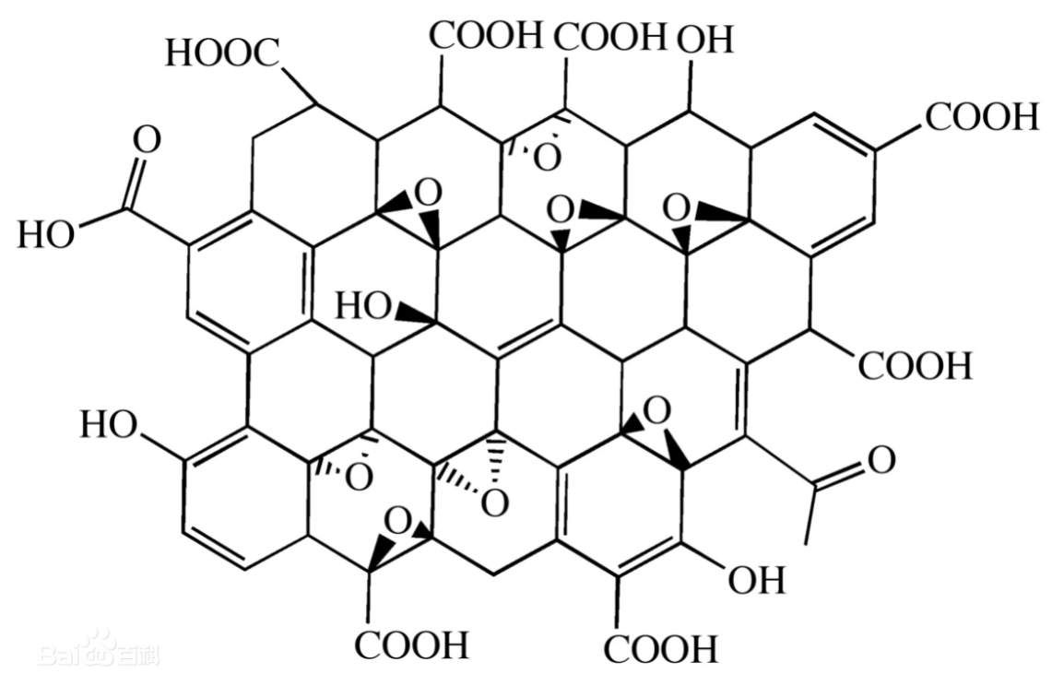
其他杂化膜材料
如金属-有机骨架-石墨烯杂化膜
石墨烯（graphene）由单层碳原子紧密堆积形成的二维蜂窝状晶体。其中碳原子以六元环的形式周期性分布于石墨烯平面内，碳原子具有sp²杂化的电子结构，以ϭ键与邻近的三个碳原子相连。未参与杂化的π电子为离域电子，可以自由移动，具有良好的电子传输性能。
氧化石墨烯

Slide 56
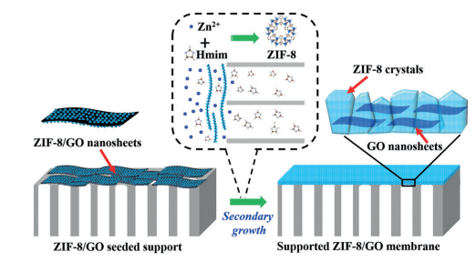
其他杂化膜材料
如金属-有机骨架-石墨烯杂化膜
氧化石墨烯表面含有大量极性含氧官能团，亲水性好。羧基电离，形成稳定的水分散溶液。
2-甲基咪唑
利用杂化的纳米片做晶种
ZIF-8-GO杂化膜的制备过程
Angew Chem Inter Ed, 2016

Slide 57
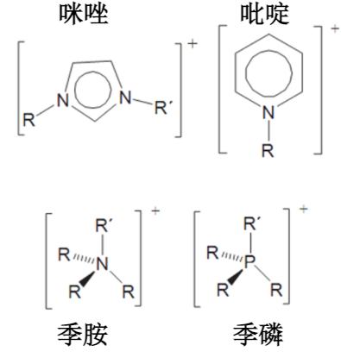
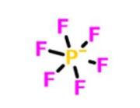
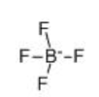
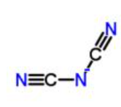
其他杂化膜材料
如金属有机骨架-离子液体杂化膜
离子液体：指熔点低于100°C的离子化合物，有机阳离子和阴离子组成的一类盐体系。离子液体具有蒸气压低、不易燃烧、热稳定和化学稳定性高、溶解能力强等特点。
阳离子类型
阴离子类型
六氟磷酸盐
四氟硼酸盐
卤素离子
二氰胺

Slide 58
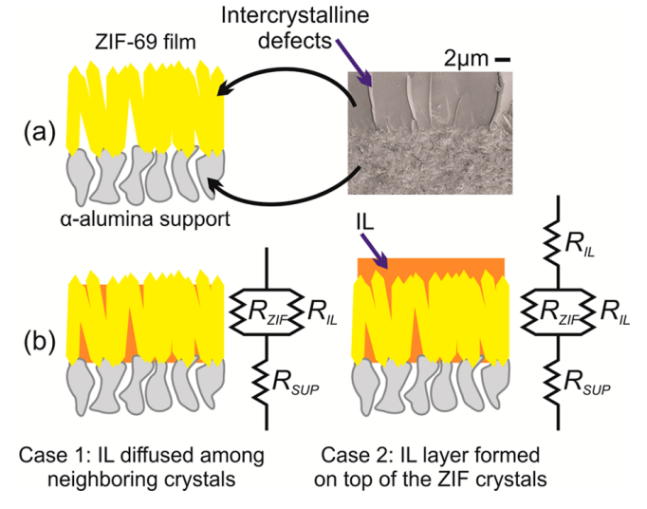
其他杂化膜材料
离子液体（ionic liquid, IL）填充型杂化膜
通过分步组装：（1）借助物理沉积或化学合成方法在载体表面制备MOFs图层；（2）在图层表面滴加离子液体，通过接触浸渍的方法，使离子液体填充于晶粒间隙中。IL可为气体或液体分子提供扩散传输的通道，本身也易于延展成膜，可填补晶间缺陷，促进膜致密化。
离子液体位于
晶粒间隙
离子液体位于
晶粒间隙和表面
J. Phys. Chem. C, 2013

Slide 59
金属有机骨架材料的应用
气体分离
氢气分离：H₂燃烧放出的热量为同质量汽油的3倍。燃烧产物为水，污染小。H₂也是生成甲醇和氨的化工原料。工业过程主要涉及H₂/CH₄和H₂/N₂的分离。
H₂分子尺寸小，扩散速率快。当H₂/CH₄和H₂/N₂ 的混合气体接触MOF多晶膜的孔表面时，借助分子筛分过程， H₂会快速穿过膜孔道达到膜的另一侧。
某些典型的金属有机骨架多晶膜对H₂分离性能较高，如MOF-5， ZIF系列等

Slide 60
金属有机骨架材料的应用
甲烷分离
天然气的主要成分是CH₄，其次是CO₂。过量CO₂会降低天然气的能量密度，另外是酸性气体，容易腐蚀设备。
天然气具有很高的压力（5~120 bar）, 要求CO₂/CH₄分离膜应具备耐高压性质。聚合物膜具有相对较高的柔韧性，可耐受高压条件，但在高浓度CO₂下会出现塑化现象，即自由体积增加， CO₂/CH₄分离选择性大幅下降。
对混合基质膜而言，掺入的MOFs纳米晶粒可以限制聚合物链的活动性，使其塑化压力明显提高，可以在较高压力下仍然具有优异的分离性能。

Slide 61
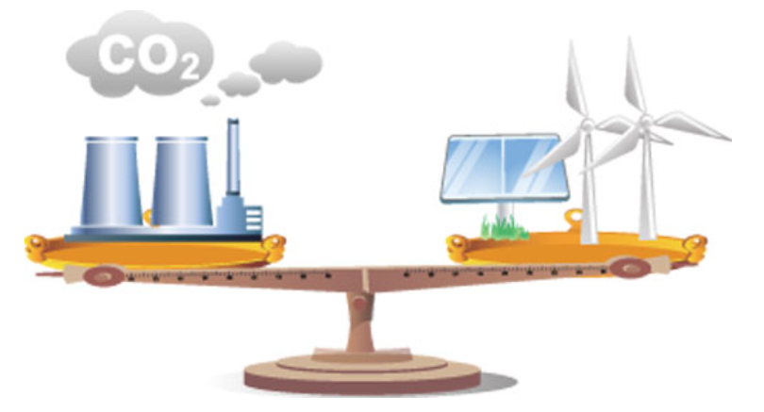
金属有机骨架分离膜的应用
二氧化碳分离
CO₂致全球气候变暖、冰川融化、海平面上升、极端气候频发，CO₂捕获关系到人类可持续发展。
三种方式：燃烧后捕获（燃烧后将CO₂选择性移除，如金属骨架混合基质膜广泛用于CO₂/N₂选择性分离）；燃烧前捕获（燃烧前将CO₂选择性移除，涉及H₂/CO₂选择性分离，一般用MOF多晶膜或混合基质膜）；富氧燃烧捕获（燃料在充足的氧气中消耗后，再选择性移除CO₂的方法，多涉及CO₂/O₂的分离）

Slide 62
共价有机骨架材料
共价有机框架材料是一类由轻质元素(C, O, N, B等)通过共价键连接的有机多孔晶态材料。2005年，首批COFs被美国加州伯克利分校Omar Yaghi教授课题组于Science期刊上报道。
得益于有机单体丰富的可设计性，晶体材料的有序性和规整性以及共价键形式的多样性，COFs具有其他传统多孔材料如分子筛，多孔聚合物，金属有机框架材料 (MOFs) 等无法比拟的优点，诸如低密度，高比表面积，易于修饰改性和功能化等。

